Slide 1
Fuzzy Predict
Bus-Stop ver1
Student ID : 201464001
Name : MinSeok Kang

Slide 2
Why Choose
Project?
How To
Collect Data?
How To Use Data
I Think…

Slide 3
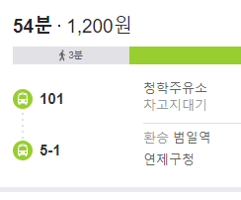



Why Choose Project?
2020년 5월 23일 오후 4시 결혼식.
지인의 결혼식날, 네이버 지도의 버스의 최단 거리 검색을 이용.
지연
출발 14:50
출발 16:20

Slide 4




Why Choose Project?
2020년 5월 26일 오후 4시 4분 50초
버스정보안내시스템 담당 부서에 전화 (051-600-0255)
Q. 버스 예상 도착시간 계산방법
A. 버스의 좌표와 정류장과의 거리를 이용.
데이터가 많아 계산을 이용하진 않음.

Slide 5
Data Info.
Target bus number: 17, 40, 68, 81, 138-1
How many days I collected: 6/3~6/10 (8days)
How many hours a day I collected: 14hours
How many data I collected: about 160,000 a day, 1.3mllion in total

Slide 6








How To Collect Data?
Web Crawling to CSV use Python3
crawling
save
naver
DataFrame
csv
Real-time bus arrival time
crawling
save
csv
Bus web-site
DataFrame

Slide 7
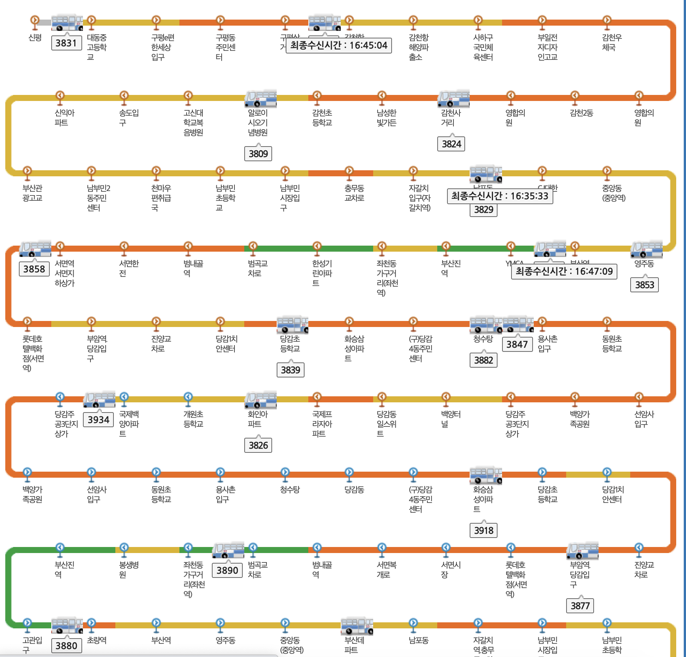
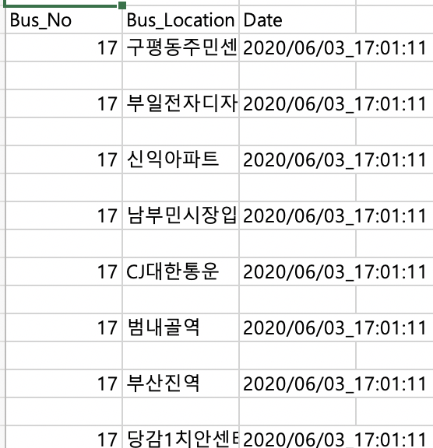
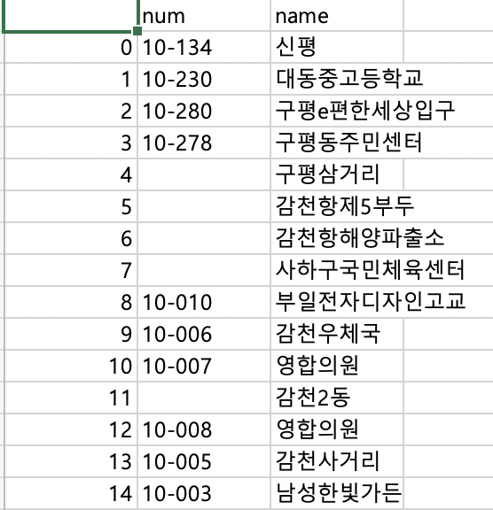
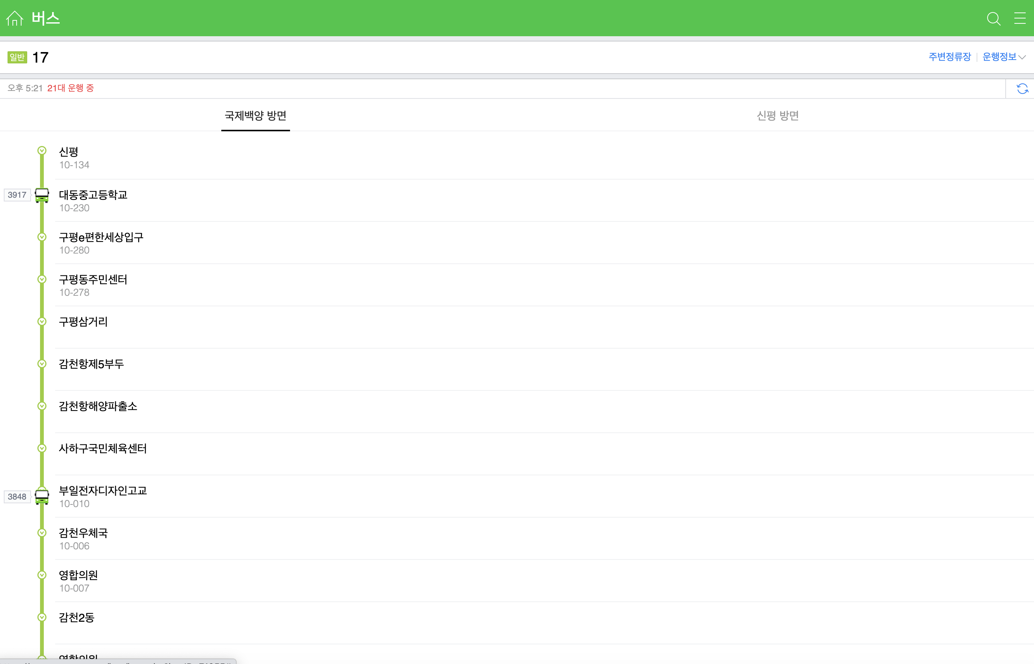
url: http://121.174.75.24/bims_web/popup2/RealTimeBus.aspx?BNUM=17
(BNUM = bus number)
https://m.map.naver.com/bus/lane.nhn?busID=71055

Slide 8
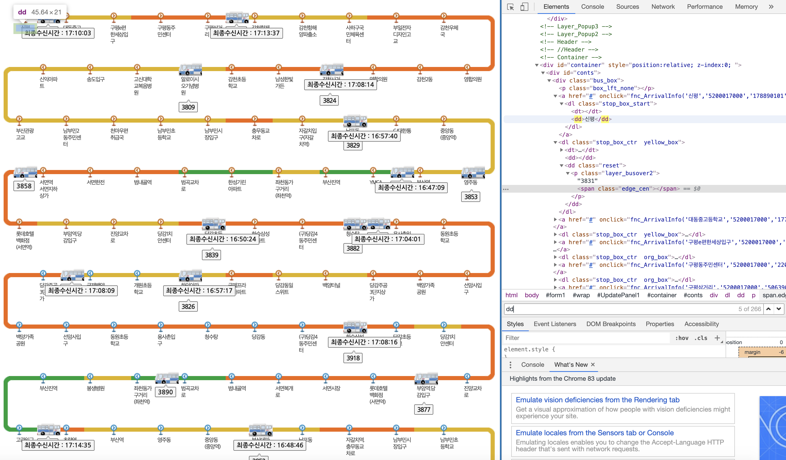
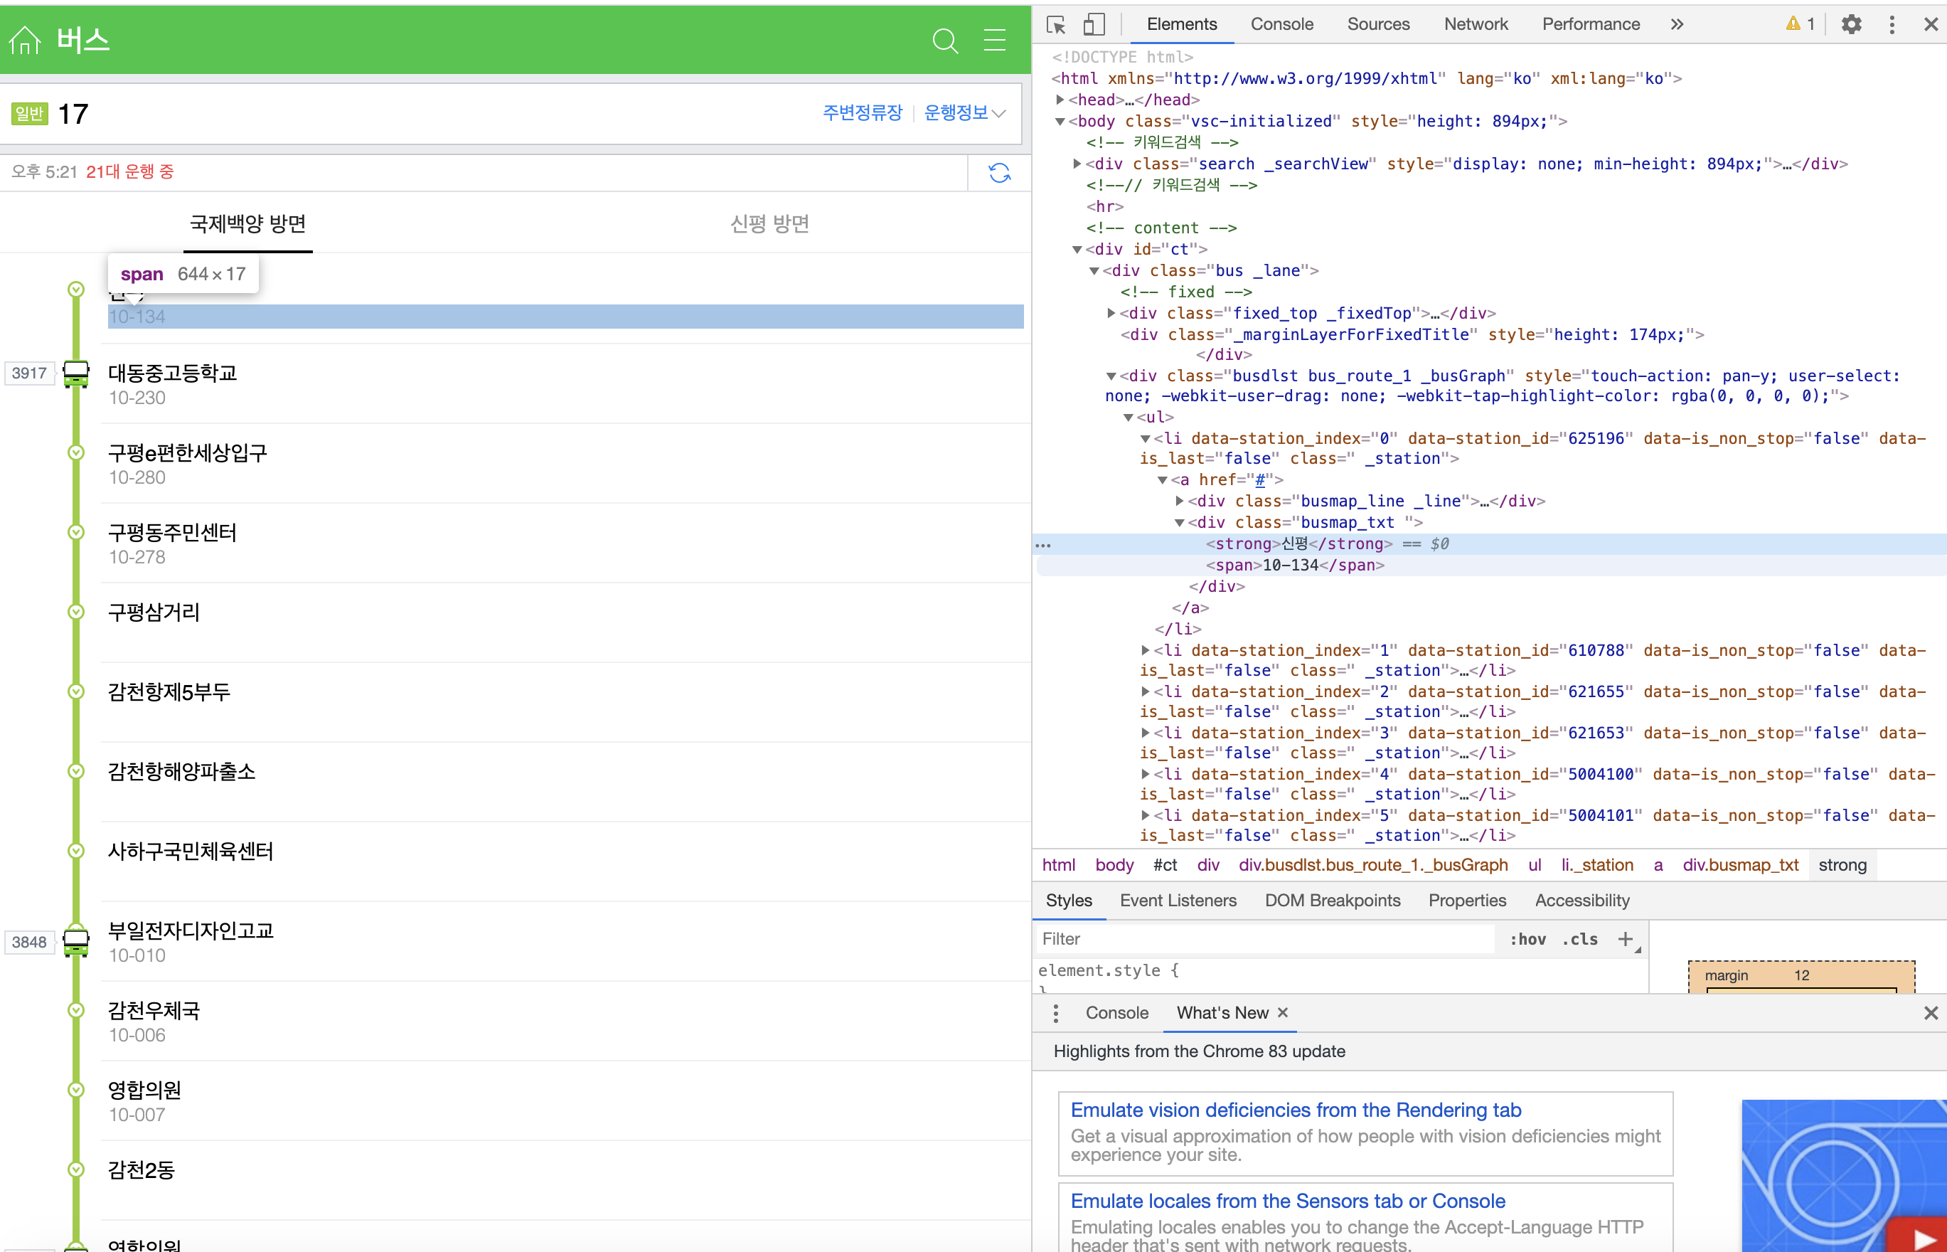
bus_Location
real-time arrival time
bus_route_number (num)

Slide 9
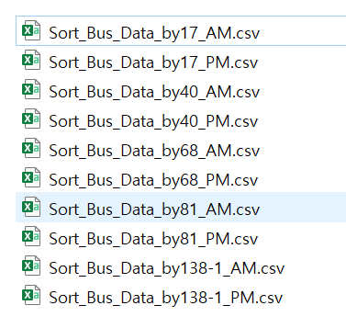
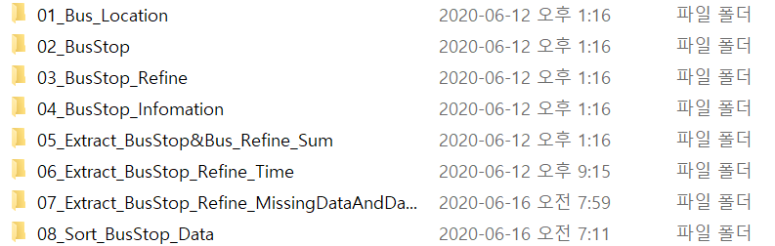
Last Data Set
5/26~6/1
6/1~6/3
6/10~6/14
6/14~6/15
정류장 위치별 분류.
날짜 시 분 초 분류.
결측 및 오류 데이터 제거

Slide 10

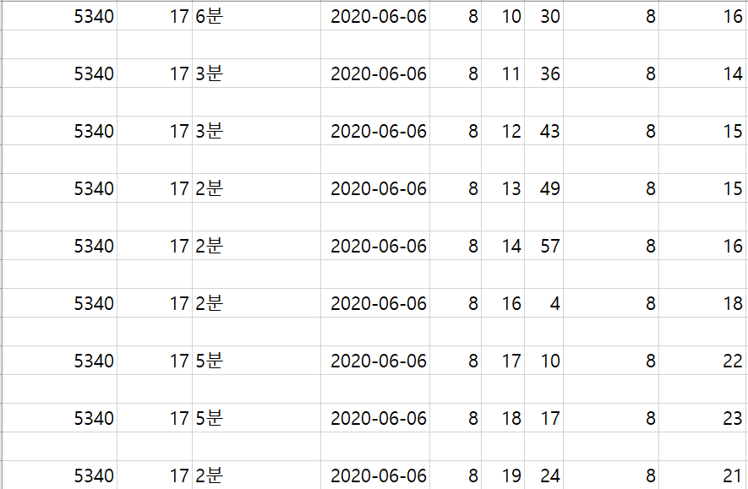

Slide 11
중간 정리
3
2
1
버스 및 정류장 데이터 수집
8일간 예측 수집
데이터
정제
4
5
6
7
USE it
with Fuzzy
데이터 정제
오류 정제
데이터 정렬

Slide 12
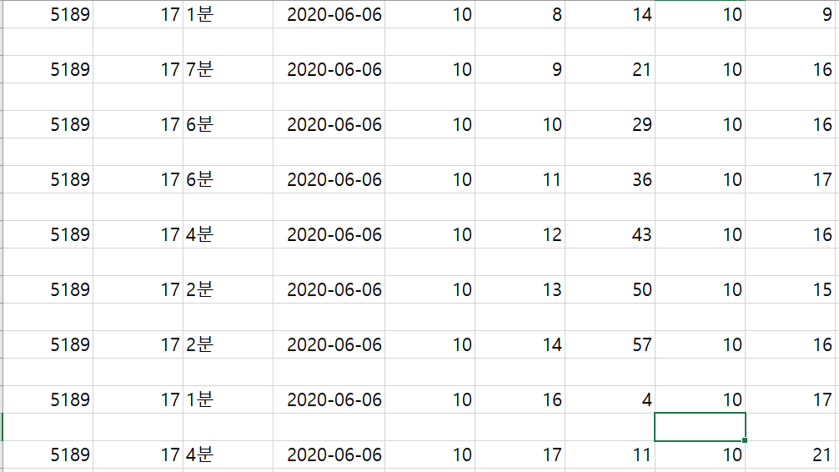
How To Use Data
10:09 – 10 : 16 = 7(A)
10:10 – 10 : 16 = 6(B)
10:10 – 10 : 9 = 1(C)
If (A == B + C) 지연 x
Else 지연 O
If (간격이 2분 보다 작은 가?)
{ 지연 += 1} else { 차량이 통과했다. }

Slide 13
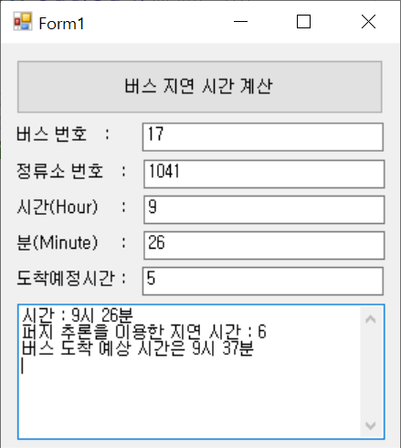
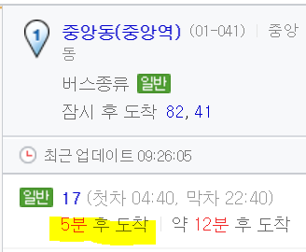

Slide 14
I Think…
데이터의 양
알고리즘
개발기간

